Slide 1

Кейсы по интернет-рекламе недвижимости
Аброськин Пётр

Slide 2
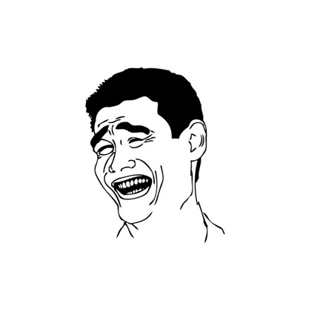
Клиент «Всё хорошо, мы повышаем бюджет»

Slide 3

Клиент «Всё плохо, мы сокращаем бюджет»

Slide 4
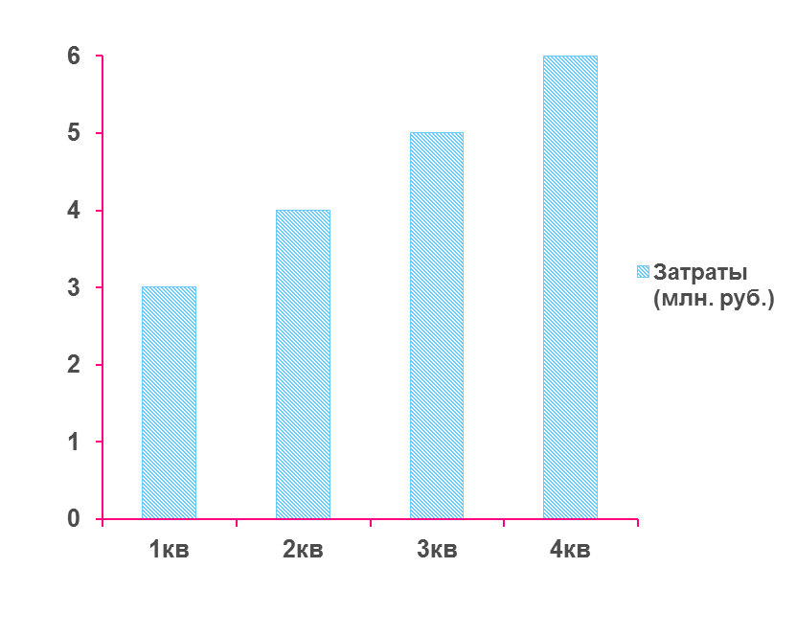
Затраты на рекламу в 2012 году

Slide 5
“Я знаю точно, что половина рекламного бюджета потрачена впустую, но не знаю, какая именно”
Дж. Уонамейкер

Slide 6
А как понять эффективность?

Slide 7

Делитесь информацией

Slide 8

А где успешные кейсы?

Slide 9
ЖК в Москве
Описание
Стоимость квартиры: от 7 млн. руб
Всего квартир в продаже: более 100
Бюджет на рекламу: 100 000 руб/месяц (Яндекс Директ)
Цель
Продать 70% квартир за 6 месяцев (для клиента)
Получить больше релевантных переходов на сайт за меньшие деньги (для агентства)

Slide 10
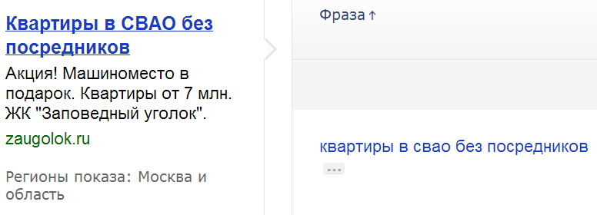
Что сделано
Уникальные объявления для каждого ключевого слова (более 150)

Slide 11
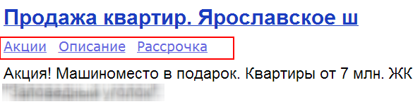
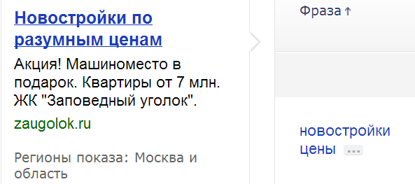

Slide 12
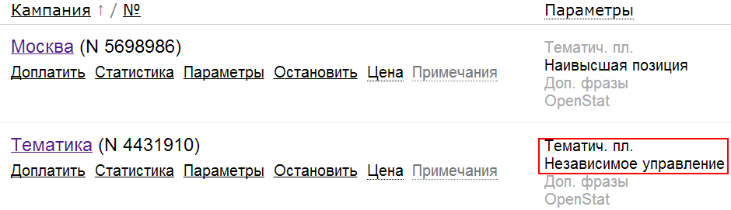
Что сделано
Отдельные кампании для поиска и тематики (РСЯ)

Slide 13
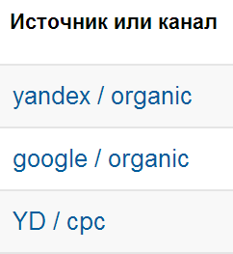
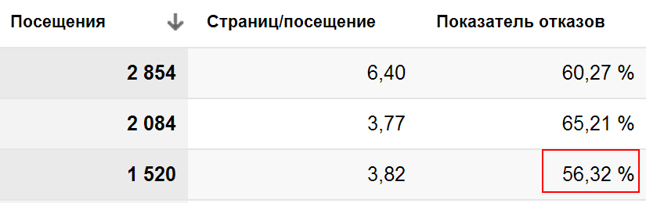
Что сделано
Отслеживание качества трафика с помощью Google Analytics

Slide 14
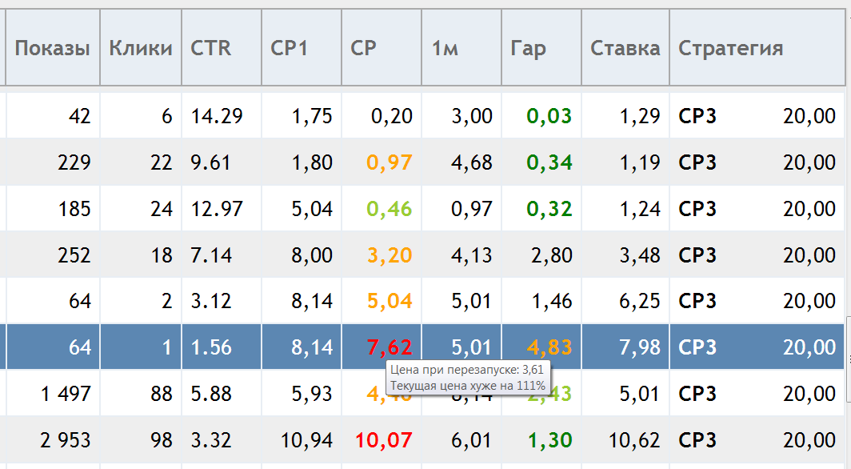
Что сделано
Постоянный перезапуск объявлений с низким CTR

Slide 15

Результат
В среднем 2 000 переходов на сайт каждый месяц
Средняя цена за переход 54р
Осталось менее 15% квартир в продаже

Slide 16
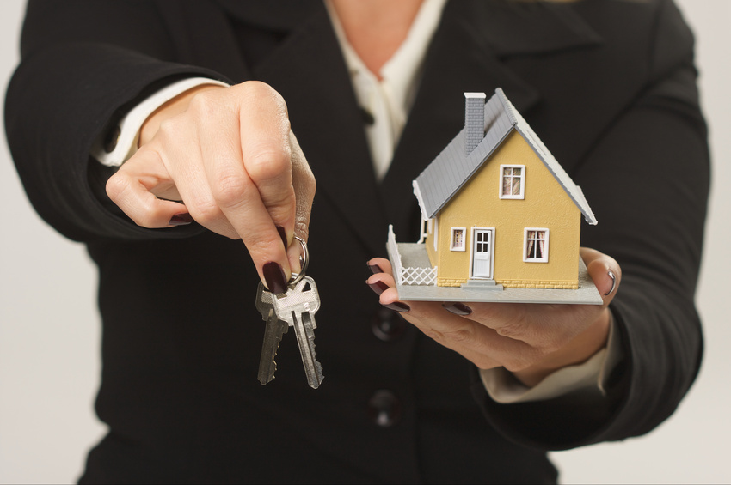

Slide 17
Таунхаусы
Описание
Стоимость таунхауса: от 6 млн. руб
Всего в продаже: более 700 объектов
Бюджет на рекламу: 1 000 000 руб/месяц (Директ + AdWords)
Цель
Привлечь не менее 500 звонков/месяц от потенциальных клиентов (из рекламы)

Slide 18
Что сделано +
Выделены отдельные номера для каждой РК
Установлено отслеживание отправки заявки на сайте клиента
Подключена кампания по Ремаркетингу
Регулярное перераспределение бюджета на эффективные кампании и слова

Slide 19
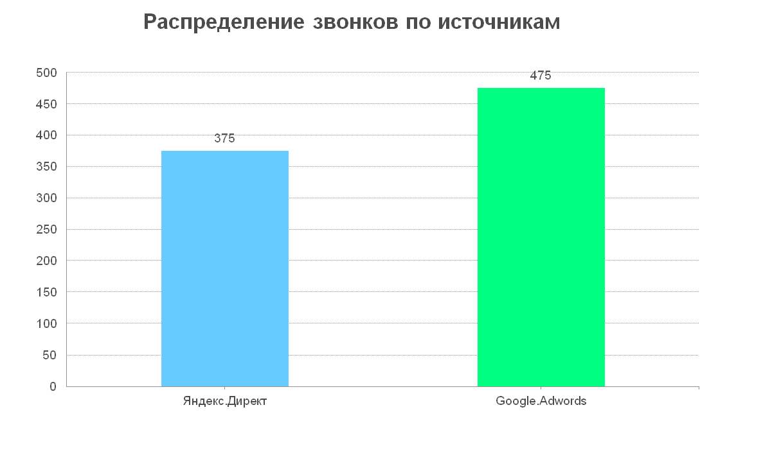
Считаем звонки

Slide 20
Считаем звонки
Источник посетителей | Звонки | Бюджет | Стоимость привлечения звонка (руб)
Yandex Direct | 375 | 570 000р | 1 520
Google AdWords | 475 | 400 000р | 842
Перераспределяем бюджет в пользу Google AdWords

Slide 21
Результат
Получили 850 звонков
Потратили 970 000 руб
Стоимость привлечения звонка 1 140 руб

Slide 22


Slide 23
arwm.ru
Аброськин Пётр

